Slide 1
Масленица в разных странах
Выполнила ученица 8 “Б” класса МОУ “СОШ №6” Шафикова Алина

Slide 2
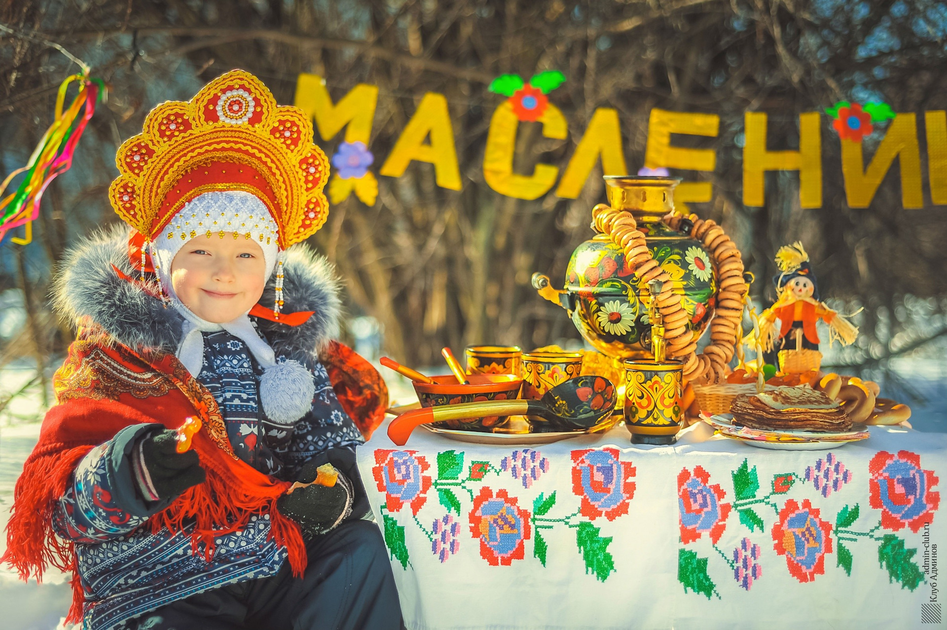
Масленица в России
Масленица– это многодневный народный праздник проводов зимы и встречи весны, с которым связан обычай печь блины. В России каждый день Масленицы имеет своё название. Последний - прощёное воскресенье. Важным атрибутом праздника являются блины.

Slide 3
Масленица (Pancake Day) в Великобритании
Празднование Масленицы в Великобритании продолжается не неделю, а всего один день – последний вторник перед Великим постом, как практически во всей Европе. Называется этот день «Покаянным вторником» – из-за непременной церковной традиции исповедоваться перед началом поста.

Slide 4
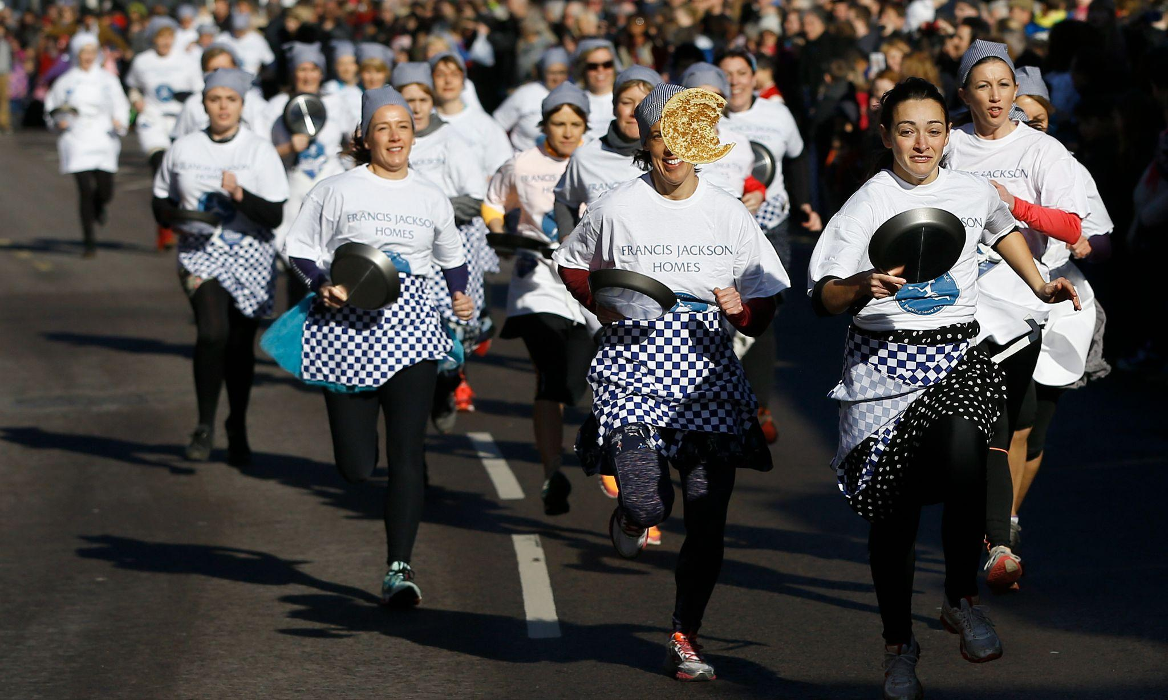
Pancake Day
Англичане в Масленицу тоже развлекаются. Они устраивают различные бои и состязания, но самым интересным является блинный забег. Четыре команды в оригинальных костюмах проходят по маршруту, держа в руках сковородки и подкидывая на них блины.

Slide 5
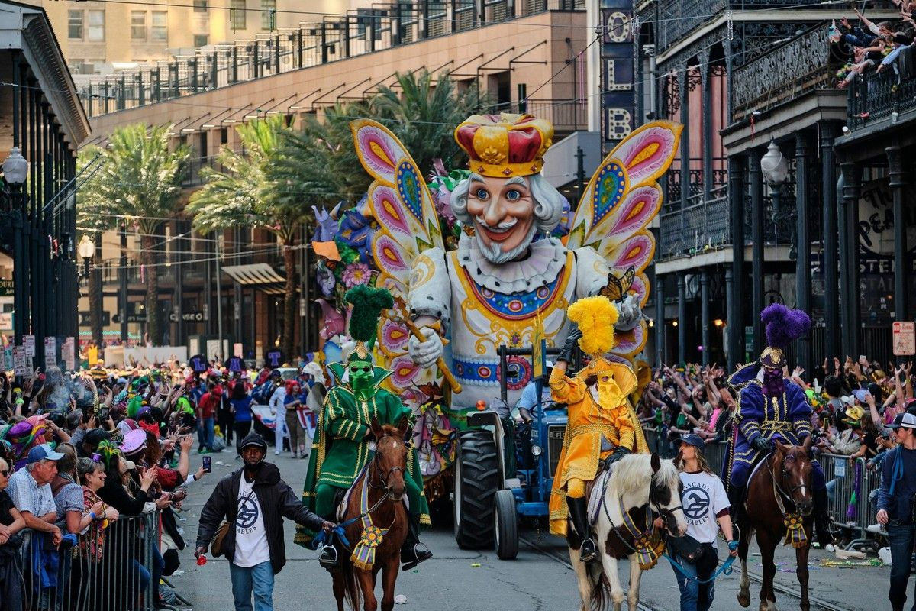
Масленица (Mardi Gras) в США
В США празднуют вторник перед Пепельной средой и началом Великого поста. Он знаменует окончание “жирных дней”. Вместо блинов там Королевский пирог (трёхцветный венок с корицей). Внутри пирога прячут маленькую фигурку Иисуса. У американцев проходят различные развлечения, они едят множество сладкого.

Slide 6
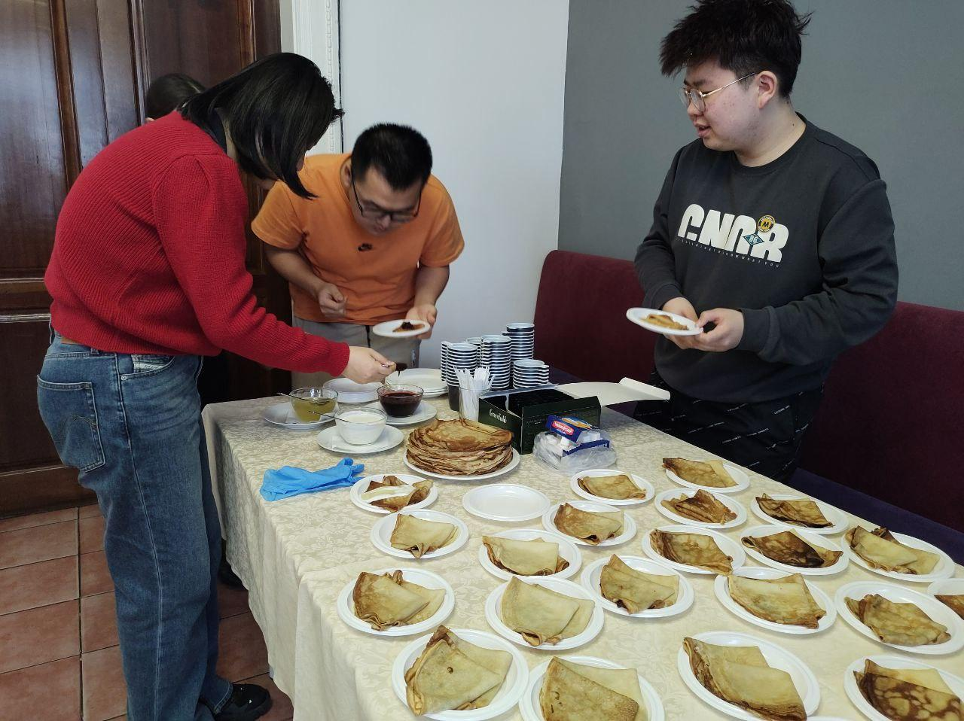
Масленица (Праздник Весны) в Китае
В Китае нет Масленицы, но их праздник Весны очень похож на неё. Они гуляют, веселятся, соревнуются. Обязательной частью является “ужин воссоединения”. Вся семья собирается вместе независимо от места жительства. Но в 2024-ом году в Пекине пройдёт настоящая русская Масленица, а студентов ВУЗов уже учат готовить блины.

Slide 7
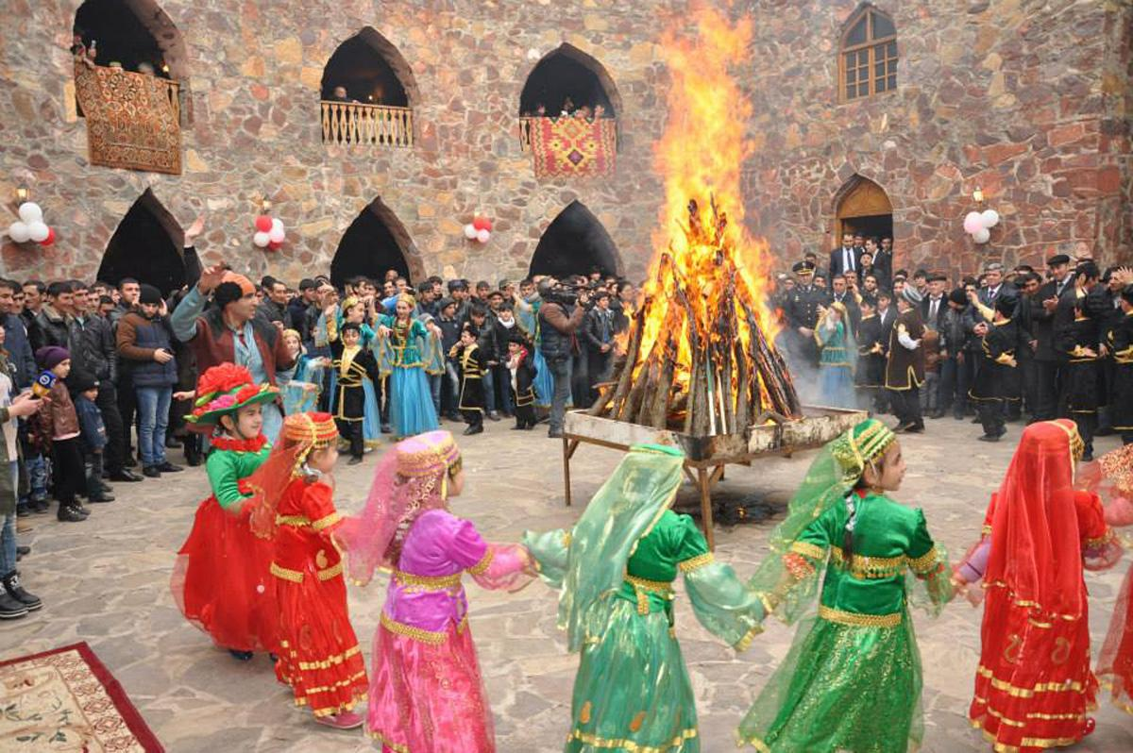
Масленица (Невруз) в Турции
В Турции с 21-го по 23-е марта празднуют Невруз. В эти дни проходят массовые весёлые гуляния. Как у нас поджигают Чучело, там разжигают огромный костёр. Смельчаки прыгают через костёр поменьше. Раньше этот праздник в Турции был единственным и заменял Новый год.

Slide 8
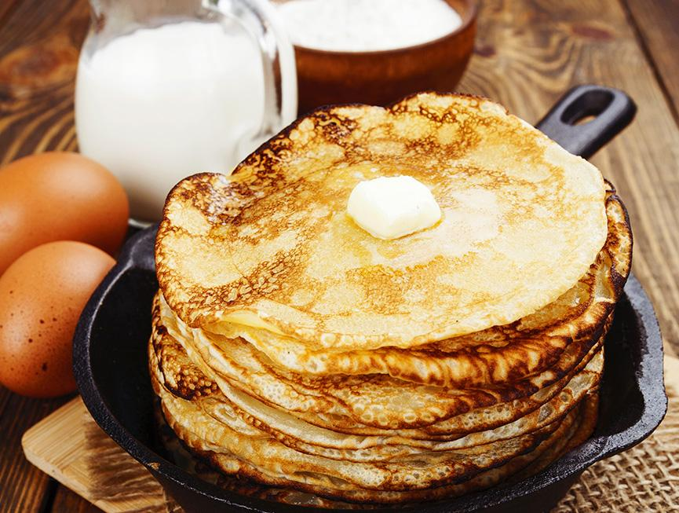
Масленица (Шанделер) во Франции
Шанделер, или французская Масленица, празднуется 2-го февраля. В провинциях проходят карнавальные гуляния, но их устраивают и на площадях больших городов. Французы тоже делают блины, но из гречневой муки, потому что раньше пшеничную мог себе позволить далеко не каждый.

Slide 9
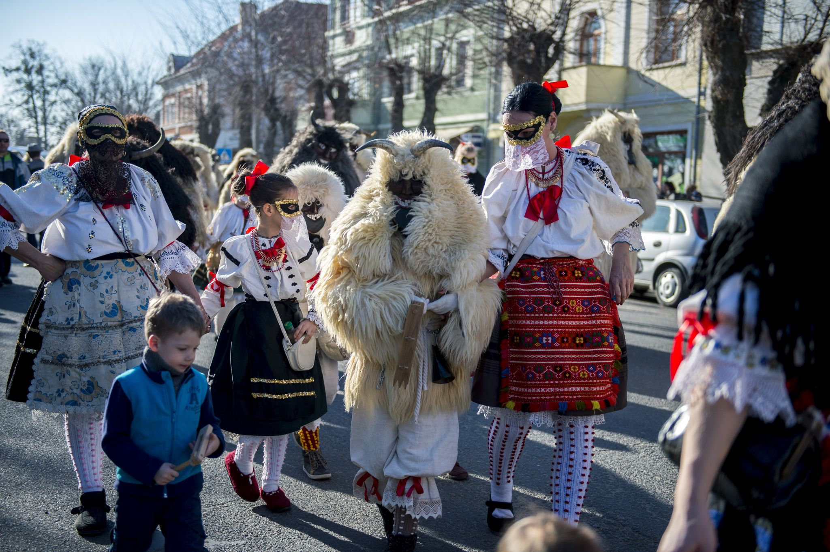
Масленица (Fastelavn) в Норвегии
Fastelavn означает “вечер перед Великим постом”. Норвежская «масленичная неделя» традиционно состоит из трёх дней: fleskesondag — буквально «жирное воскресенье» (или «масленичное воскресенье» — fastelavnssondag), fleskemandag — «жирный понедельник» (или blamandag - «выходной день») и hvitetirsdag — «белый вторник» (или feitetirsdag — «жирный вторник»). Отмечается с 3-го марта.

Slide 10
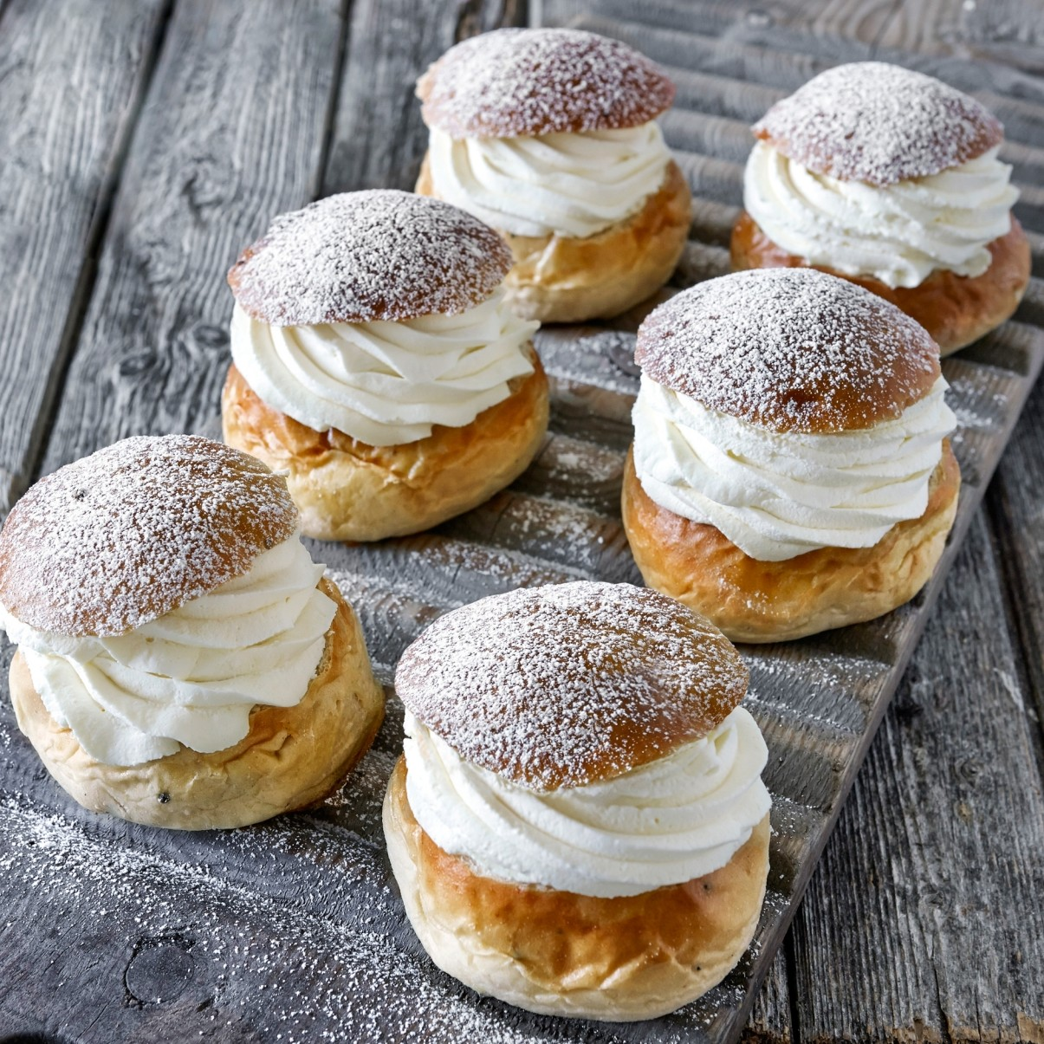
Масленица (Жирный вторник) в Швеции
Жирный вторник отмечается в конце зимы. В этот день все покупают или пекут семлы - булочки с миндальной начинкой и взбитыми сливками. Именно поэтому у Масленицы в Швеции есть второе название - День семлы. В этот день люди также, как и мы, устраивают гуляния.

Slide 11
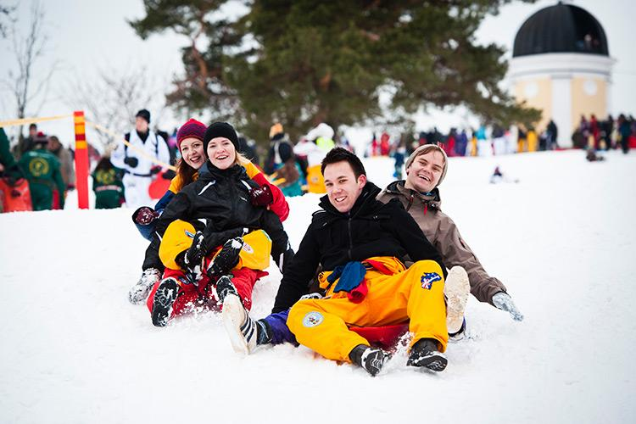
Масленица в Финляндии
В Финляндии Масленицу отмечают за семь недель до Пасхи. Длится она всего два дня (масленичное воскресенье и Жирный вторник). Если в воскресенье на улице есть снег, то жители Финляндии со своими родными и близкими катаются на горках, а после этого греются в бане. На Масленицу готовят блины и семлы.

Slide 12
Масленица в разных странах
Выполнила ученица 8 “Б” класса МОУ “СОШ №6” Шафикова Алина

